Slide 1

Pla d’Acció Consell de l’Advocacia Catalana 2025
Joan Martínez Garcia
President

Slide 2
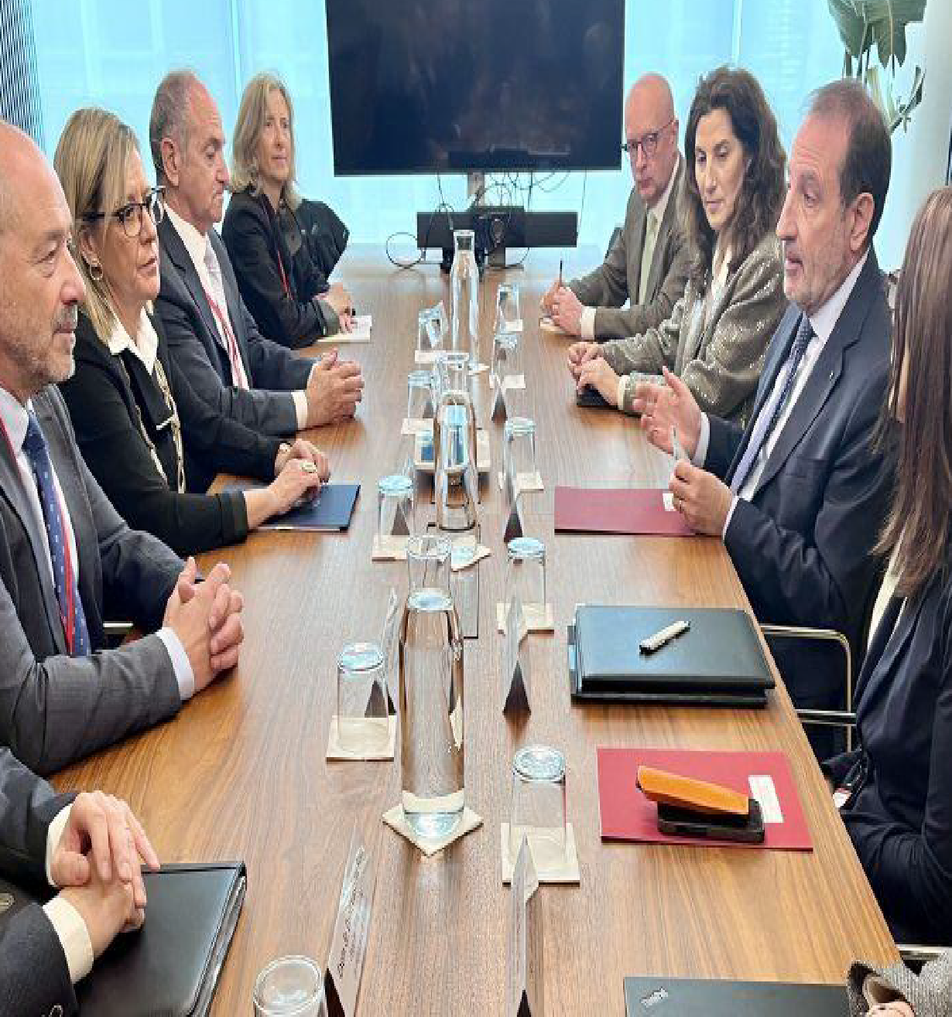
Fortaleses i Objectius
Consolidar la influència institucional del Consell.
Ser una institució útil per als col·legis, col·legiats i
col·legiades
Enfrontar reptes com:
  La dignificació de la professió i, especialment, del Torn
d’Ofici (TOAD)
  El suport a la llengua catalana en l’àmbit jurídic.
  L’ús de noves tecnologies i IA.

Slide 3
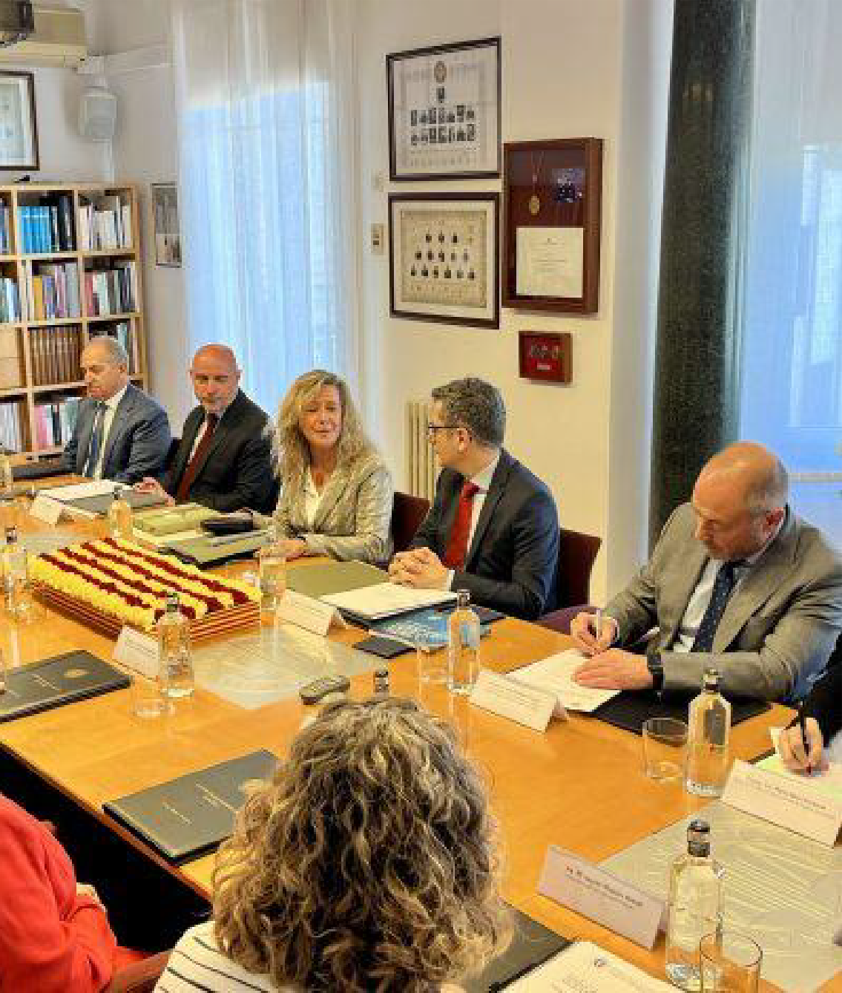
Presència Indiscutible de
l’AdvocaciaCatalana
Influència institucional: Respecte a la institució i a la advocacia
A nivell institucional, ser una institució rellevant. La presència del Consell és imprescindible per guanyar en capacitat de influència: propostes legislatives i normatives, defensa dels interessos professionals, acords per a la prestació de serveis a la ciutadania, defensa de la millora de condicions professionals i, en especial, en TOAD i SOJ.
Ser una institució útil pels col·legis, els col·legiats i les
col·legiades. La finalitat última que justifica l’existència del
Consell és i ha de ser la seva utilitat, prestant serveis de
qualitat, resolent incidències amb l’Administració de Justícia i reivindicant el paper de l’advocat i advocada en la societat.
4

Slide 4
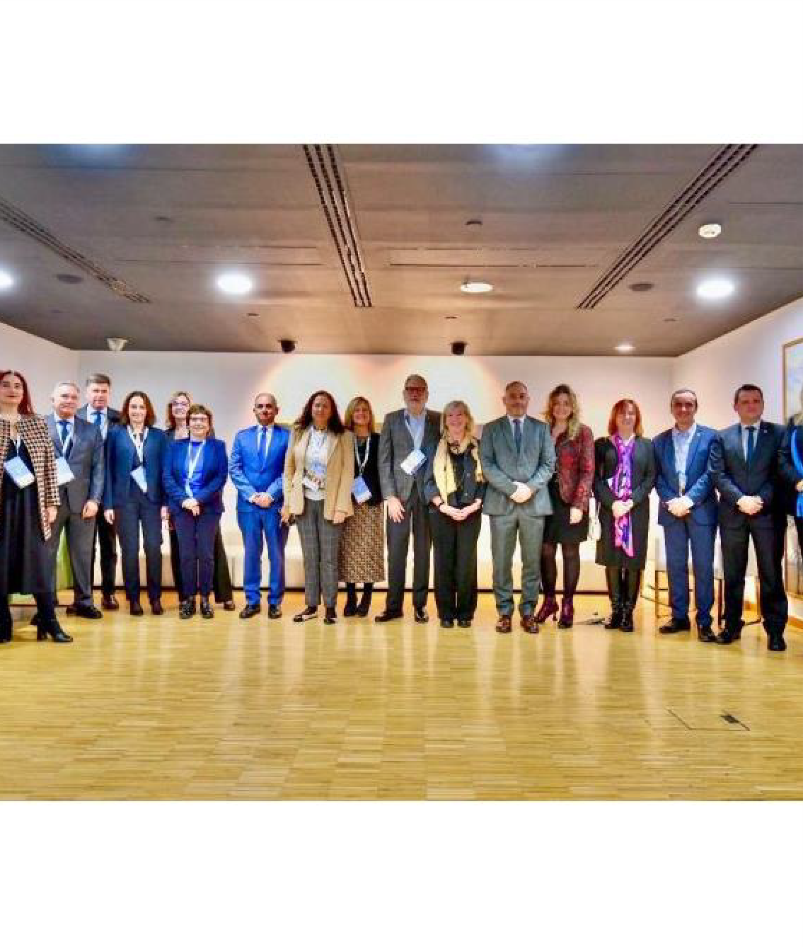
Reforçar laCohesió dels 14Col·legis
Cohesió, coordinació i implicació de tots els Col·legis
Obertura de la comissió permanent per participació rotatòria.
Projectes transversals entre col·legis.
Atenció a les necessitats específiques de cada territori
Respecte a les accions dissenyades pels consellers i consellers per al seu desplegament l’any 2025, en les reunions mantingudes per configurar el pressupost del Consell.
Gestió respectuosa econòmicament. Contenció i
responsabilitat
5

Slide 5
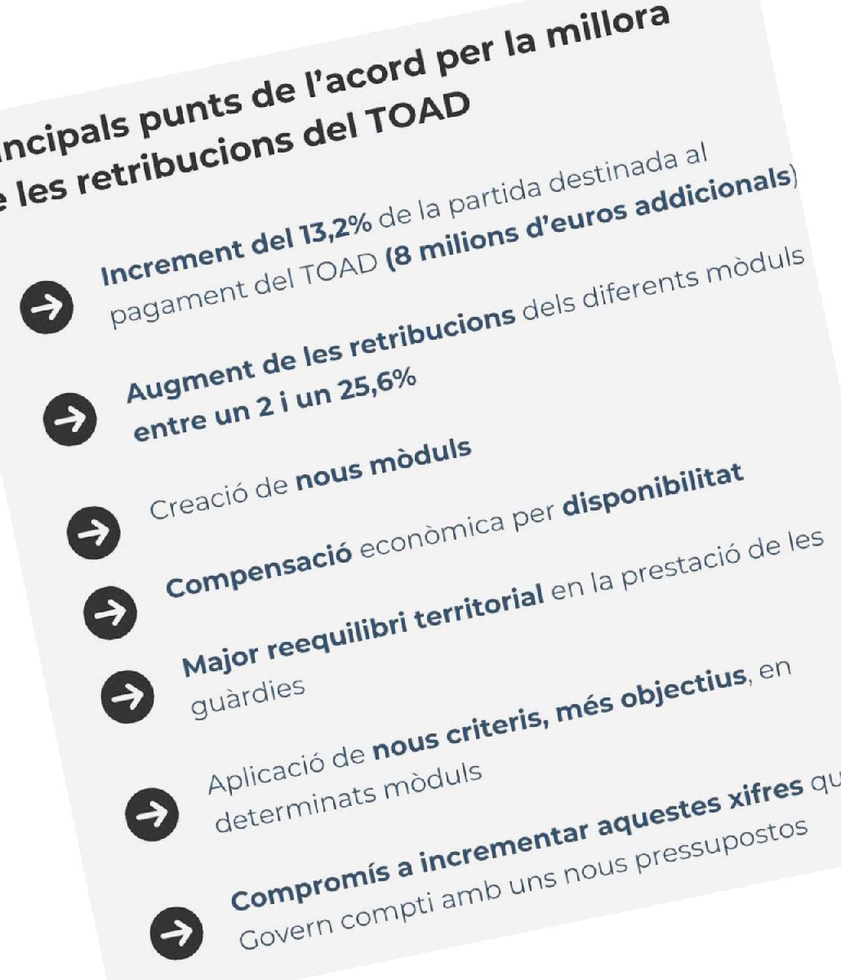
EixosTransversals 2025
TOAD
Defensa de la millora continuada dels mòduls TOAD segons informe elaborat i prosseguir amb les fites assolides.
Desplegament d’acció amb els grups parlamentaris del Parlament CAT per assolir nou increment en la partida pressupostària que permeti un nou increment dels mòduls TOAD l’any 2025, segons clàusula oberta aconseguida.
Desplegament d’acció amb els grups parlamentaris per disposar de creixement de partida pressupostària SOJ que permeti addenda establint en 37,00€ el preu hora.
Manteniment de serveis per als Col·legis ( Auditoria i
consultoria ISO, assegurança per accidents en TOAD)
•
Formació adreçada als companys i companyes de TOAD.
6

Slide 6
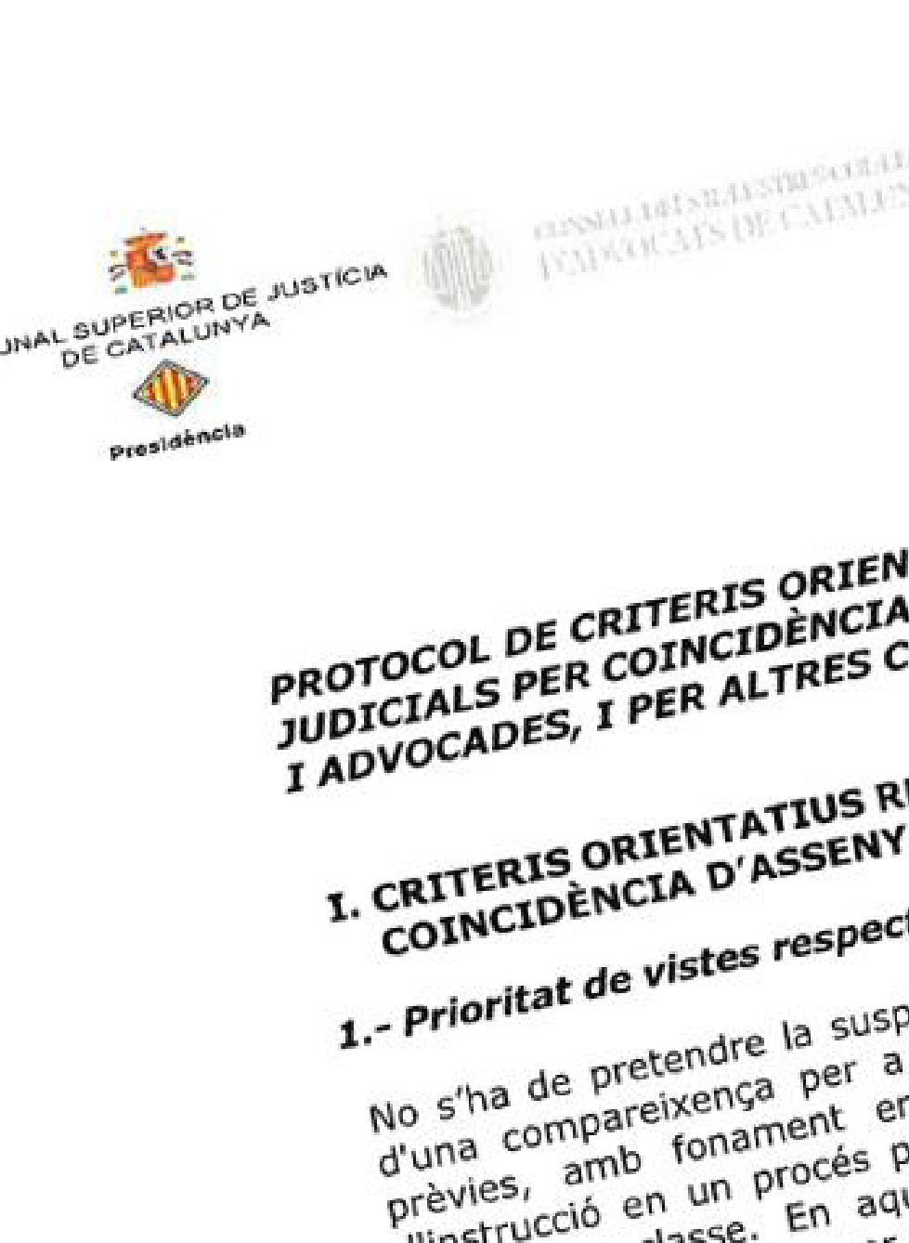
EixosTransversals 2025
Impuls i treball
ADR i Arbitratge: Impulsar oportunitats i sinèrgies.
Àgora per al Dret Civil Català: Ser referent
Formació i Innovació: Programes en Dret Civil Català, noves
tecnologies, i altres de rellevància normativa i competencial.
Llengua i Cultura Jurídica Catalana: Promoció del català en
l’Administració de Justícia.
CRAJ: Intervenció activa en la Comissió Mixta amb el TSJC per
a la resolució de les incidències
•
Biblioteques: Bases de dades gratuïtes i accés a noves eines IA
7

Slide 7
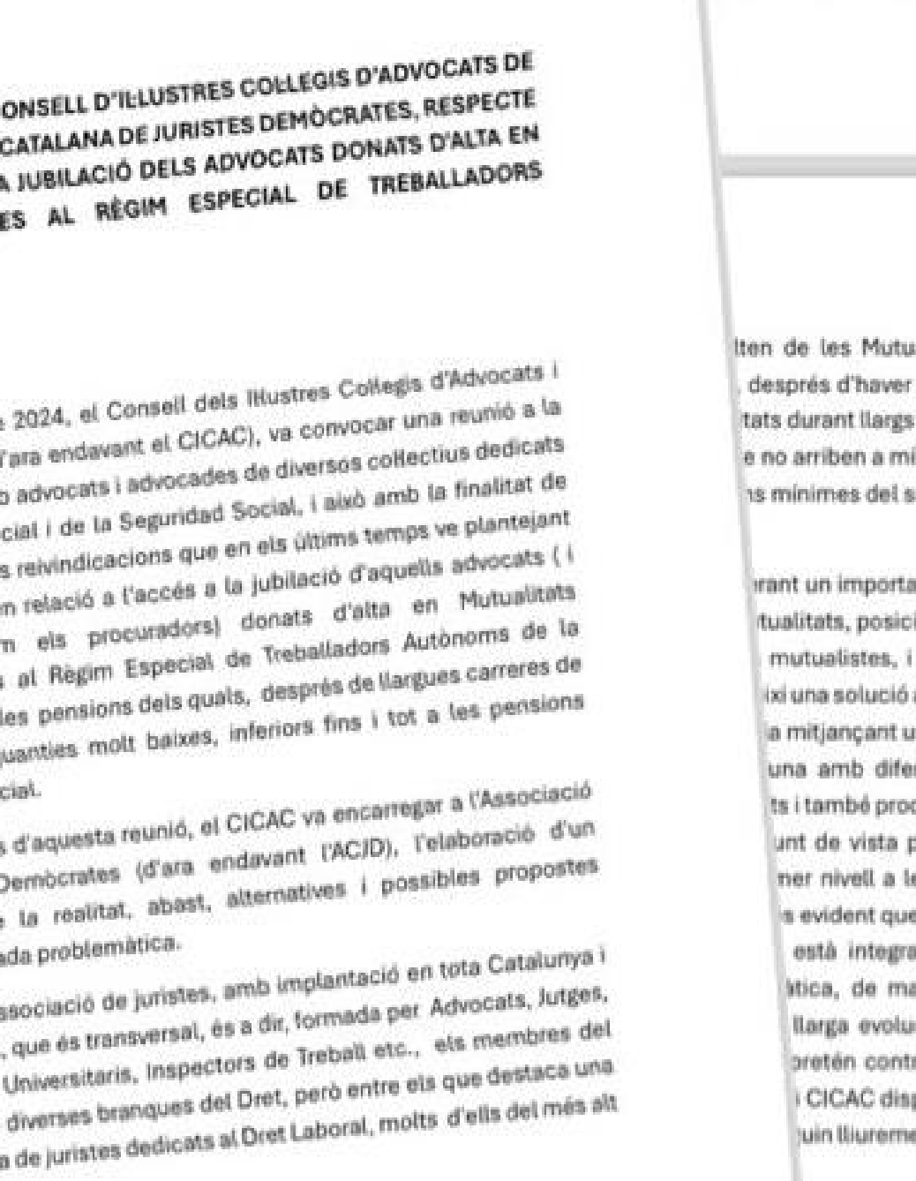
EixosTransversals 2025
Rigor i criteri
Deontologia i Normativa Interna: Impuls a model d’estatuts col·legials i elaboració de guia d’emparament col·legial
Drets Humans i Infància, Estrangeria, Discapacitat: Projectes
de formació i sensibilització.
Internacional: Seguiment de projectes en col·laboració amb col·legis i entitats de l’advocacia internacional per afavorir la formació dels nostres advocats i advocades en Dret Europeu
Ètica i compliment normatiu
Taxació de costes: Impuls a nous criteris
•
Nova secció de Dret de Consum
8

Slide 8

Compromís amb la Gestió Responsable
Responsabilitat i compromís
Gestió Econòmica: Eficiència i contenció pressupostària.
Participació: Foment del diàleg i respecte a la diversitat
d’opinions.
Transparència: Comunicació fluida i informada amb tots els col·legis.
9

Slide 9
Junts farem un Consell més fort i
preparat
Som més de 30.000 advocats i advocades. Som el Consell de l’Advocacia Catalana.
Fem Consell!

